Slide 1

一卡通管理系统(BS)培训教材
2013年3月
编制：朱咏琴

Slide 2

目录：
1
分布式一卡通管理系统简介
2
系统概述
3
WebCard系统组成
4
系统安装与部署介绍
5
各子系统应用介绍

Slide 3
分布式一卡通管理系统简介
设计
思想
分布式一卡通整体解决方案（平台软件）是采用B/S模式，基于“一卡、一库、一网”的原则进行设计。
支持
设备
应支持多款产品，包括：消费机、门禁控制器、停车场控制器、考勤机及其它刷卡终端。
总体
内容
包括消费、考勤、门禁、通道出入、停车场收费、 数据查询、统计报表等多个子系统

Slide 4
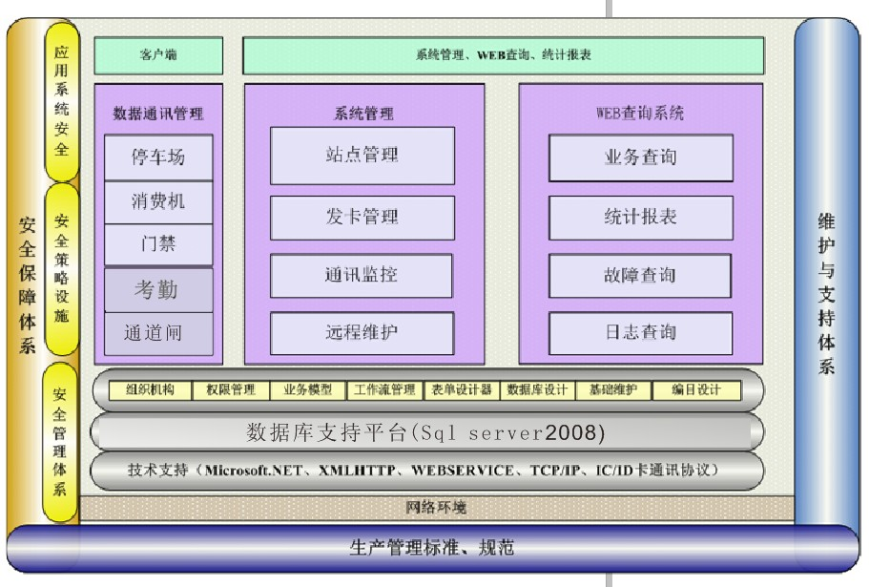

Slide 5
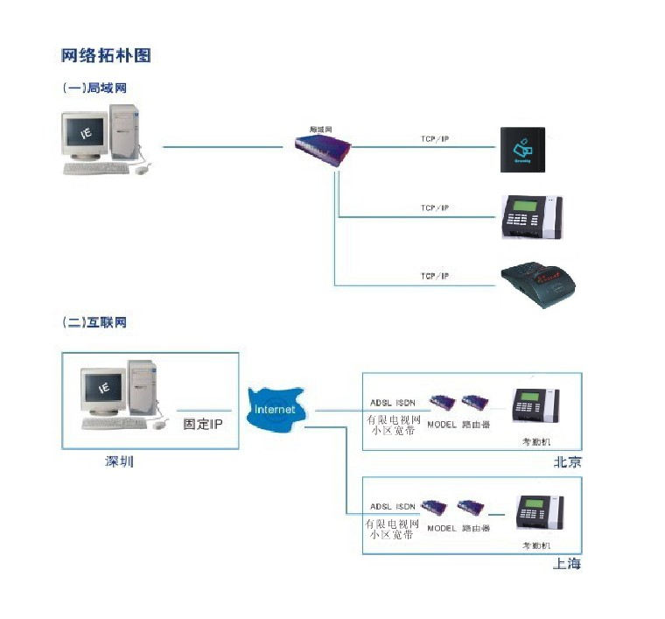

Slide 6
系统概述：
WebCard是一套完全基于INTERNET的一卡通停车场、消费、考勤、门禁、通道管理软件，使用目前最流行的ASP.NET和页面脚本语言JAVASCRIPT完成开发，是目前国内功能最全面的使用B/S架构基于互联网浏览器完全可以操作所有功能的一卡通解决方案。
系统支持多种数据库，支持分布式部署，支持负载均衡，支持应用装配，支持集团管理模式，实现了所有子系统在Internet上集团化运作。

Slide 7
本管理中心是B/S架构平台又一次全新的诠释。本中心以计算机为管理核心，以非接触式智能卡为通行证，通过强大的软件功能和完善的硬件配套设施，使得用户一卡在手即可在各控制系统中使用，享受各种服务和安全保障。
本系统兼容性极强，其子控制系统可任意搭配形成各个不相同的一卡通管理控制系统，不影响整个系统的安全性与稳定性。各子控制系统也可作为一个独立的管理控制系统使用，搭配灵活，使用方便。
本说明书是对一卡通管理控制中心软件的安装使用说明，通过它你可以轻松掌握一卡通管理中心及其子系统：停车场系统、门禁系统、消费管理系统的软件使用方法及了解相关硬件知识。具体内容如下：
卡务中心、停车场收费管理系统、门禁管理控制系统、考勤管理系统、消费管理控制系统、通道闸管理系统

Slide 8
系统优势
远程使用：
基于TCP/IP协议的分布式系统结构保证了全面支持局域网，城域网和广域网，使客户在集团内任意分公司或者出差在外均可根据授权使用一卡通的所有业务系统；支持WAP浏览，使您在手机上加班申请/审批、订餐消费和授权门禁，远程开门，手机会议，远程查看巡逻状况等成为现实。

Slide 9
客户端免安装、免维护：
系统以常用的IE浏览器等作为工作界面，只需要对服务器进行集中管理，极大地降低了维护成本
基于角色的多级权限分配管理：
无论是总部，下级机构，都可以进行相对独立的业务内容、操作权限分配，完成个性化的业务功能配置。

Slide 10
强大的数据库引擎：
采用主流的Microsoft SQL Server2008数据库，支持海量数据存贮和查询。
可靠的安全性：
多项安全措施有效保护投资人的利益：从防火墙到链路加密、从防止暴力破解到反SQL注入，从操作权限控制到数据库与应用服务器完全隔离，我们都为您考虑了每一个安全细节；系统对卡片的密码，单位的密码，金额等数据库关键内容采用DES算法加密；同时，系统是将数据集中存放于客户企业总部的数据库服务器，客户端不保存任何业务数据和数据库连接信息，一卡通系统作为一个整体运营时，无需进行相关数据同步。

Slide 11
安装完成以后，服务器桌面上将显示快捷方式管理中心软件，即“一卡通管理中心”，客户端电脑通过IE浏览器访问，比如系统默认地址为：http://服务器名或IP地址//cardone 。 分系统为：“停车场系统”、“门禁管理控制系统”、“考勤管理系统”“消费管理控制系统”。
只需配备一个专业计算机人员维护一卡通管理中心软件的服务器即可，所有终端只需下载控件即可实现操作。
所有终端设备的参数设定和数据库维护均由“一卡通管理中心软件”完成，终端用户可在登陆界面点击【下载客户端控件】，然后登陆使用。
一卡通管理中心软件集成 “门禁管理控制系统”、“考勤管理系统”“消费管理控制系统”等子系统，形成一个强大的一卡通管理中心软件，用户无需到每个管理控制系统软件上去发行卡片，只要在一卡通管理中心软件一次性授权，一次快速发卡后，用户就可持该卡片到所有授权管理控制系统上使用，非常方便。

Slide 12
WebCard系统组成

Slide 13
WebCARD一卡通系统由数据库服务器、终端电脑、发卡器、RS485通讯网、TCP/IP网络、各子系统软硬件设备等组成，共五大子系统如下：
门禁系统
停车场系统
消费管理系统
考勤管理系统
通道闸管理系统

Slide 14
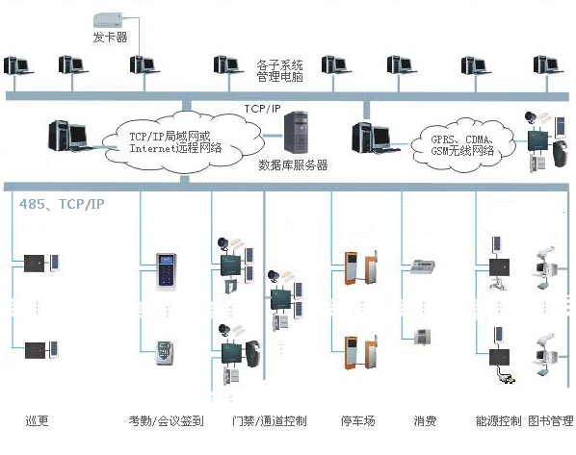

Slide 15
WebCard一卡通应用环境简介
一、系统运行的硬件环境
  1、基本需求：
  配有相当于Intel Pentium1.8或更高档次微处理器的服务器；
  1GMb及以上内存；
  80G及以上硬盘空间；
  支持1024×768分辨率的图形卡。
  2、推荐环境：
  Intel Pentium1.8以上的服务器；
  4G内存或更多内存；
  80G以上硬盘空间；
  支持1024×768×增强色32位的SUPER VGA（或更高分辨率）的图形卡。

Slide 16
WebCard一卡通应用环境简介
二、系统运行的软件环境
  服务器操作系统为WINDOWS 2003 SERVER及以上版本；
  客户端为IE8.0及以上版本浏览器。
  数据库服务器为SQL Server2008。

Slide 17
WebCard一卡通应用环境简介
服务器本机运行无需网络配置，客户端通过以太网用IE浏览器访问。内网和外网均可访问。

Slide 18
WebCard一卡通系统安装与部署
一．在服务器电脑上进行IIS安装
在电脑上进行以下操作：
  开始->所有程序（或程序）->管理工具，如果列表中未列出“Internet信息服务”菜单，则需进行安装。如下图：

Slide 19
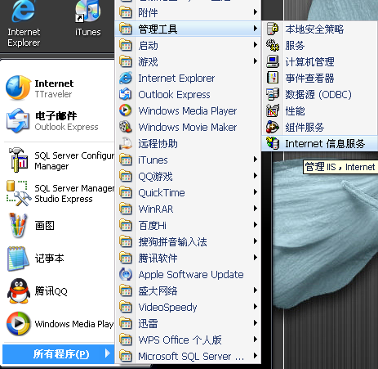

Slide 20
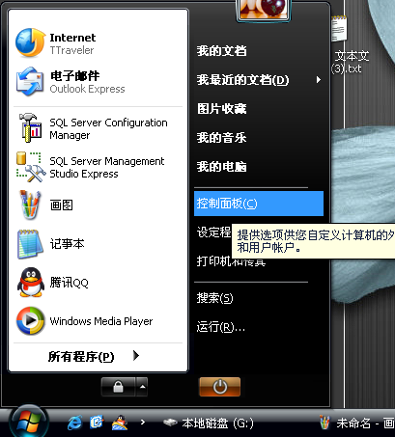
如下图所示打开控制面板：

Slide 21
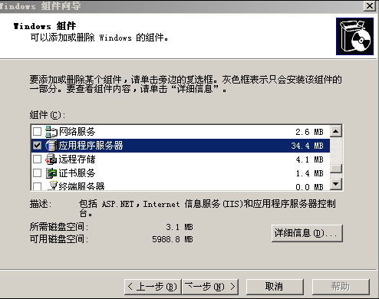
点“添加/删除Windows组件(A)”：在下图上的“Internet 信息服务(IIS)”上打上勾，再按下“下一步”按钮。插入windows2003光盘进行安装。

Slide 22
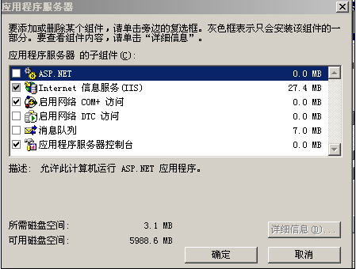
双击应用程序服务器，选择IIS点击确定，再点下一步，进行安装

Slide 23
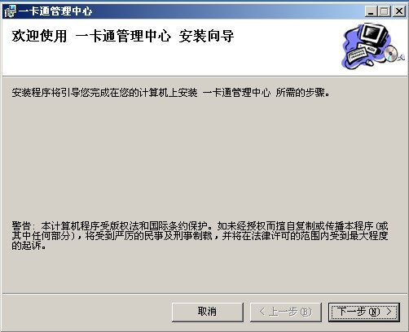
WebCard一卡通系统安装
双击一卡通程序安装包，如下图所示

Slide 24
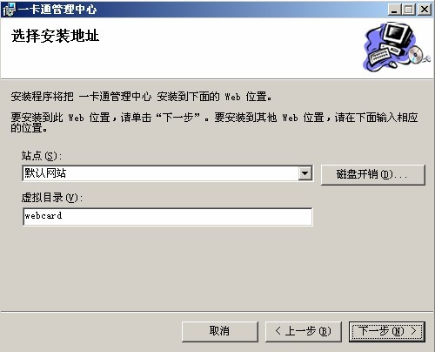

Slide 25
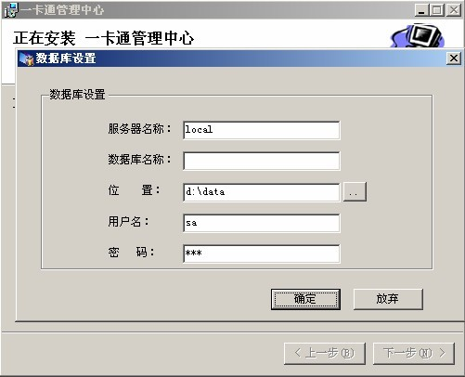
创建数据库

Slide 26
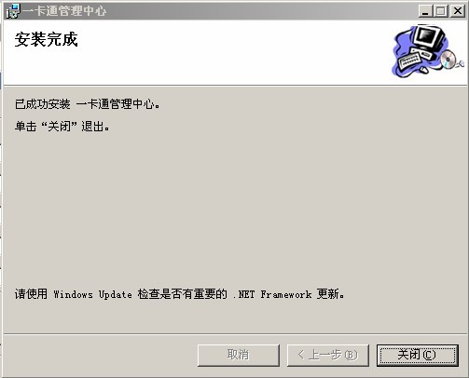
安装完成

Slide 27
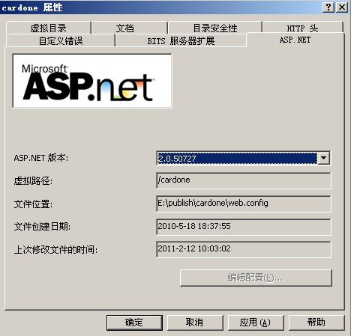
配置一卡通IIS版本号
在打开的属性对话框中，选择ASP.Net标签页，设置ASP.NET版本号，请选择2.0以上版本

Slide 28
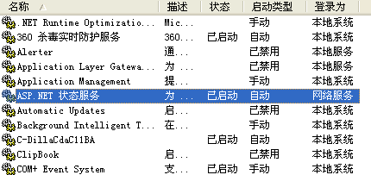
检查ASP.NET的状态服务是否开启

Slide 29
一卡通管理中心操作简介
一、软件登录
在IE8.0地址栏中输入http://localhost/cardone/index.htm，在客户端中防问将地址中的localhost更改成服务器IP

Slide 30


Slide 31
一卡通特色
模型驱动
  基于业务模型设计，客户可以根据自身业务流程选择、用系统，可根据实际情况变化改变不同流程控制和系统控制。
项目护航
  系统上线前由系统专业顾问人员做系统流程调研分析，并提供可切实可行的实施方案报告，再由经验丰富的系统实施小组实行点对点服务，完成系统上线辅导，以确保企业操作人员操作熟练，流程顺畅，并真正为企业产生效益。

Slide 32

一卡通特色
服务
  持续提供完善的售后服务，即时响应客户的最新要求, 所有过程提供专业、规范、安全、可靠的系统服务。
简单便捷
  系统设计界面直观
  操作方便
  功能易学易用

Slide 33
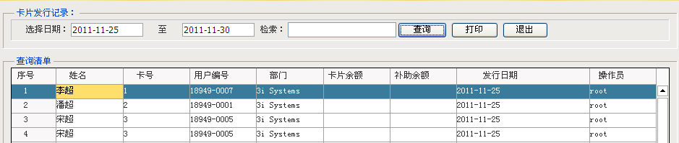
一卡通特色
智能报表
  系统将丰富的商务智能(BI)报表融入系统中, 加强数据分析和决策支持能力, 图表显示形象、直观，一目了然，为管理层非常快速地提供决策依据，做到高效率轻松管理。

Slide 34
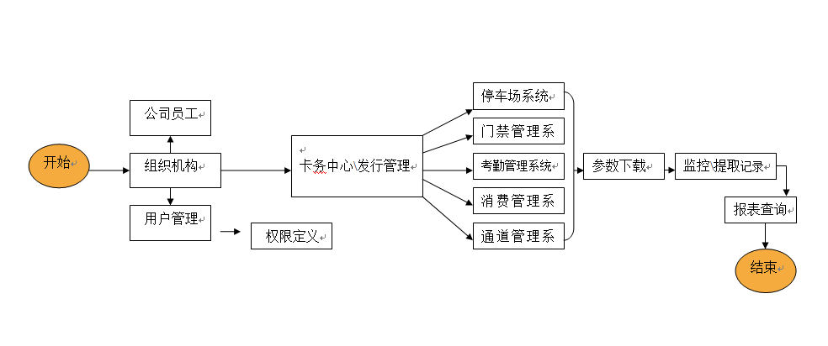
工作流引擎
  采用目前电子商务通行的工作流来实现操作流程和控制管理

Slide 35
系统功能介绍
公共功能
  组织机构
  公司员工
    员工信息导入
  用户管理、角色分配
  权限管理
  卡务中心
    发行管理
    卡片管理

Slide 36
系统功能介绍
停车场系统
  基本资料
    车场设置、设备管理（控制参数设置）
    收费标准设置
    权限管理
  监控管理
    实时监控
    参数下载
    远程开闸
    场内停车记录
    交接班控制

Slide 37
系统功能介绍
  查询管理
    入场记录和图像
    出场记录和图像
    场内停车记录和图像
    交接班记录
    远程开闸记录
  报表管理
    入场车流量统计
    出场车流量统计
    停车场收费统计
    操作员收费统计

Slide 38
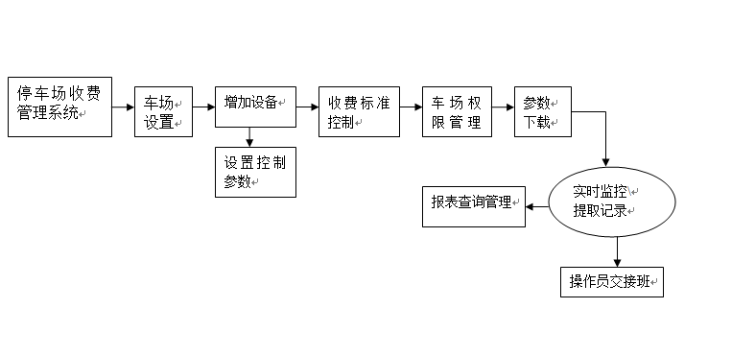
停车场操作流程图

Slide 39
系统功能介绍
门禁管理系统
  基本资料
    设备资料
    有效时段
    门禁权限
    用户权限
  门禁管理
    门禁管理、参数下载
    门禁监控
  查询管理
    门禁记录查询
    门禁权限查询

Slide 40
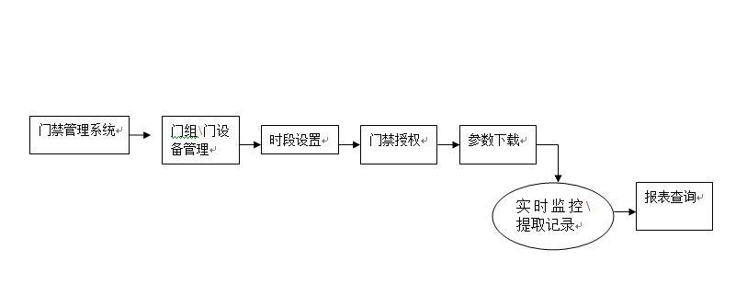
门禁系统操作流程

Slide 41
系统功能介绍
考勤管理系统
  班制定义
    法定假日维护
    部门班制维护
    部门班制设置
    班制定义
  部门排班
    生成考勤
    部门排班
    员工排班导入
  员工考勤管理
    员工考勤管理
      加班
      请假
      签到

Slide 42
系统功能介绍
  查询管理
    加班汇总查询
    调休汇总查询
    员工排班查询
    部门排班查询
    员工打卡查询
    考勤明细查询
    考勤汇总周报\月报
    迟到早退汇总
    考勤异常统计

Slide 43
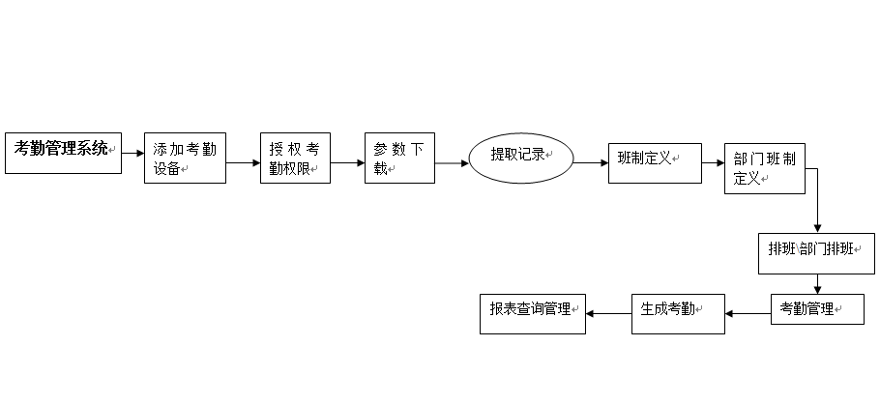
考勤系统操作流程

Slide 44
系统功能介绍
消费管理系统
  基本资料
    餐厅维护
    现金收入登记
    补助管理
    消费限次导入
  消费管理
    消费管理
    消费监控
  营业查询
    消费查询
    餐厅总收入
    部门消费汇总
    员工消费汇总
    消费限次查询
    现金收入汇总
    消费机收入汇总
    补助充值退款查询

Slide 45
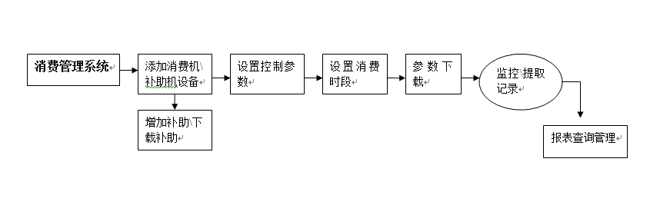
消费系统操作流程

Slide 46
系统功能介绍
通道管理系统
  基本资料
    设备维护
    通道权限
    用户权限
  通道管理
    通道设备管理
    通道监控
    科室员工动态
    本科室员工动态
    工作区监控
    更衣室工作区监控
  区域员工进出查询
    区域员工动态查询
    区域员工进场查询
    区域员工出场查询
    区域员工权限查询

Slide 47
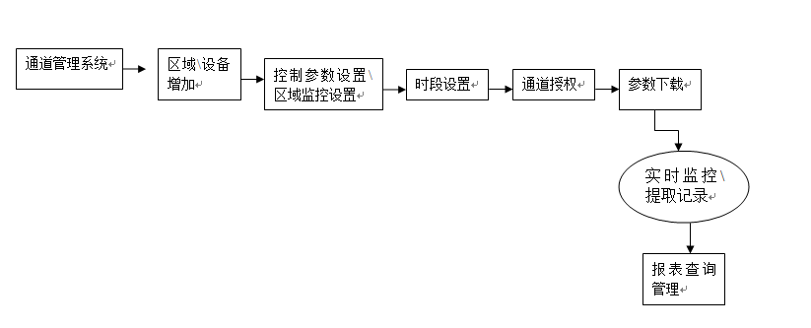
通道系统操作流程

Slide 48
谢谢观赏！

